Slide 1
о франшизе связаться с менеджером
Почему именно «Сириус»
Франшиза от лидера рынка
Перспективная идея для бизнеса на быстрорастущем рынке.
Ежегодный рост Российского рынка Увеличение доли обслуживания мест Антикризисный бизнес
ритуальных услуг на 25-30% захоронений на рынке ритуальных при общем падении в 2013-2015
услуг более чем в 10 раз за 3 года обороты ритуальных услуг не
снизились, а некоторые игроки
увеличили их в 1,5 раза!
Всегда рядом…
ЭКСКЛЮЗИВ

Slide 2
Впервые на рынке франшиз ритуальные услуги!
Впервые в России, не Лидер в предоставлении Перспективный мировой Просто и понятно.
имеет аналогов и эксклюзивных и инновационных формат, набирающий Качественно и быстро
конкурентов! Ритуальных услуг! успех в кротчайшие сроки по скорости обслуживания

Slide 3
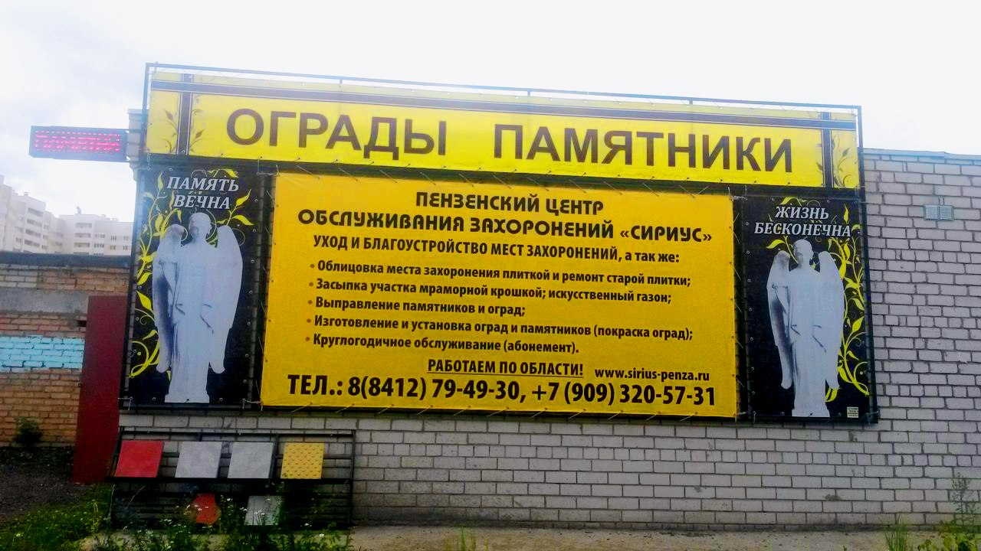
Почему именно «Сириус»
Первый на рынке Лидер рынка Синоним категории
Первые на рынке ритуальных услуг Лидирующая позиция Синоним категории- в Пензе
по эксклюзивным предложениям среди компаний предлагающих «Сириусом» называют теперь услуги
благоустройства мест захоронений аналогичные услуги по благоустройству мест захоронений

Slide 4
Успешный и эффективный опыт собственной работы
Постоянно растущая Минимальные Возвращаемость
клиентская база вложения клиентов
Создание бизнеса «с нуля» собственными силами и средствами,
продуманное «до мелочей»

